Slide 1
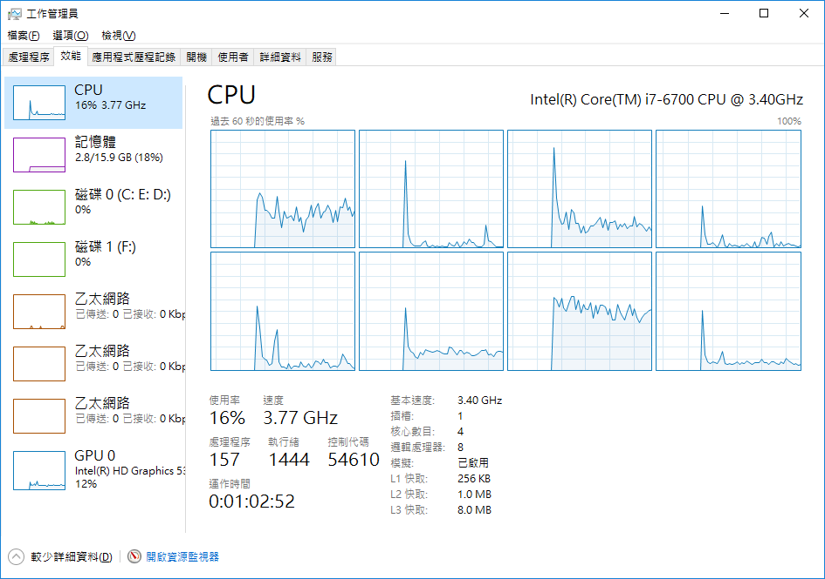
工作管理員 cpu 資源消耗

Slide 2
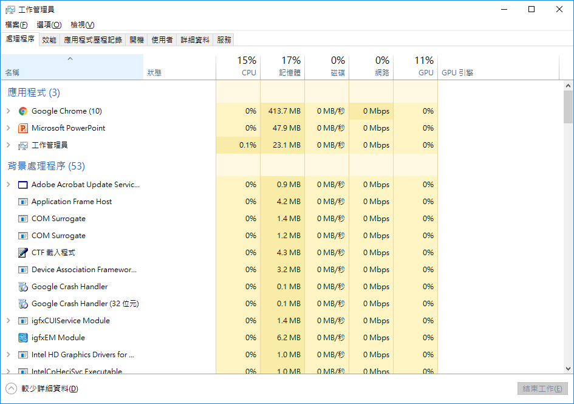
處理消耗

Slide 3
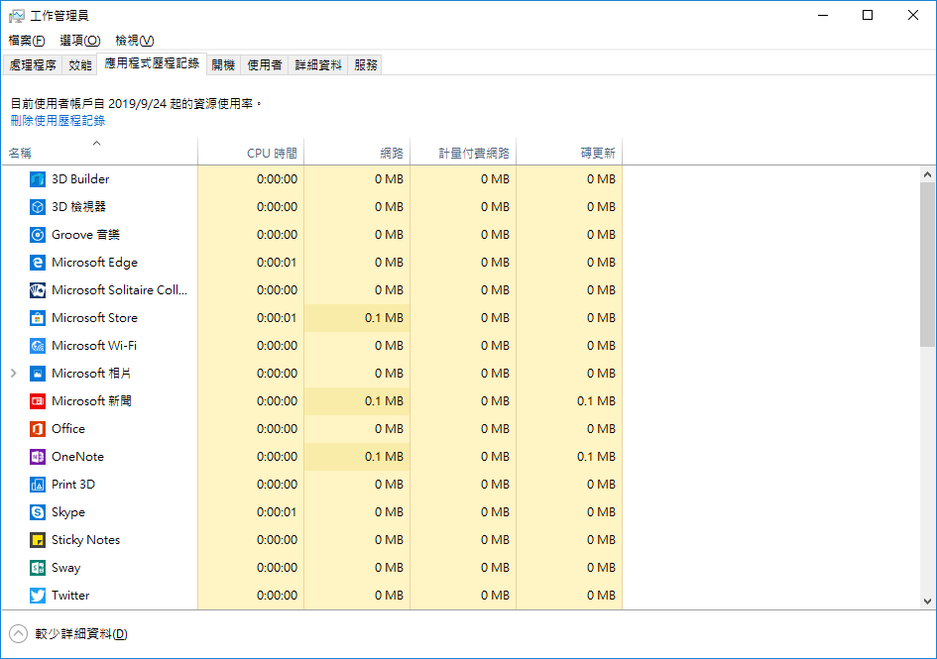
資源消耗歷程

Slide 4
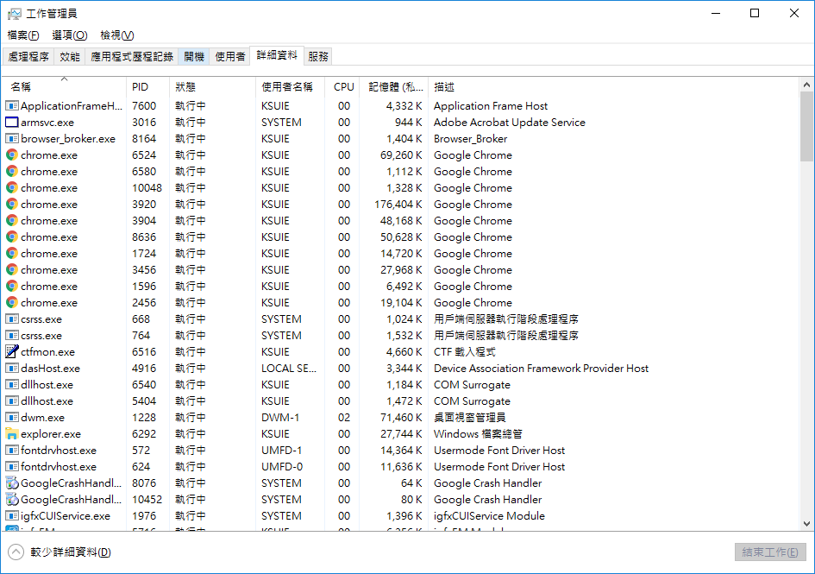
運作中程序 詳細資料

